Slide 1

Lesweek 3.2.donderdag
Data Science met “klassieke” machine learning

Slide 2
Dagdoelen
Kennismaking met Scipy & regression
Oefenen met Scipy & regression

Slide 3
Indeling
Ochtend
Delen inzichten
Kennismaking met Scipy
Middag
Zelf aan de slag met Scipy
Periode 2 doornemen met Amad en Anton

Slide 4

Data Engineering & Science:
scraping > bewerking > interpreteren > voorspellen
(engineering vs science)

Slide 5


Slide 6


Slide 7


Slide 8
Waarom Data Science?

Slide 9
Omdat we dingen willen
groeperen en/of voorspellen

Slide 10
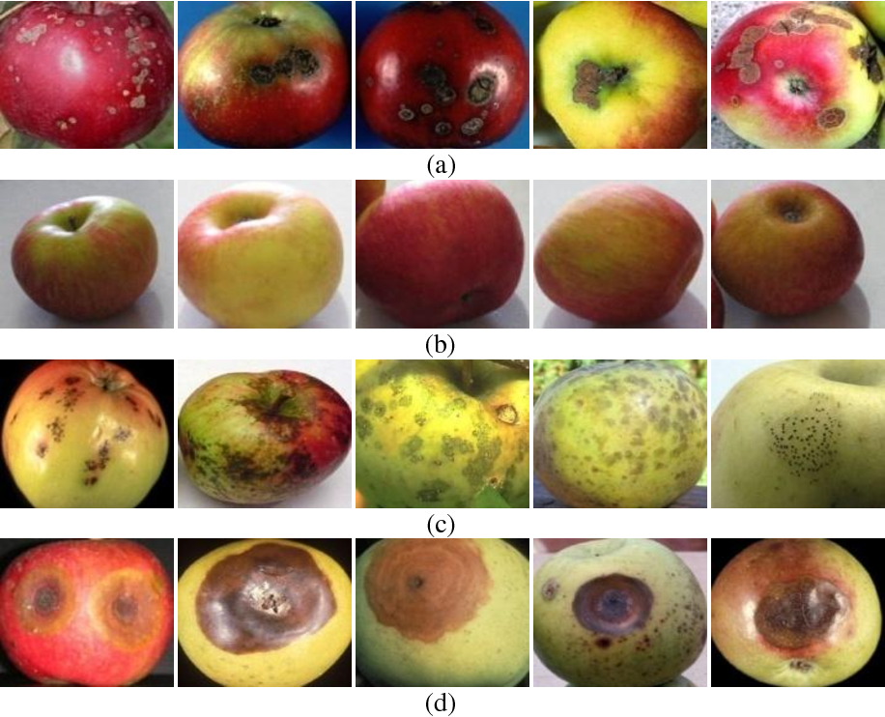
Classificatie (supervised, labeled data)

Slide 11
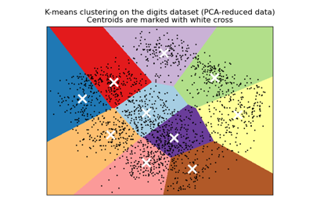
Clusteren (unsupervised, unlabeled data)

Slide 12
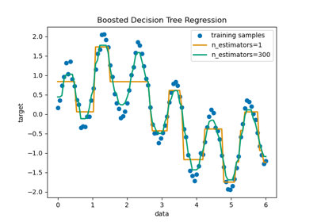
Regressie

Slide 13
Mens: bepaalt model
Machine: fit data met model

Slide 14
Mens: bepaalt model
Machine: fit data met model

Slide 15
Mogelijke modellen
Lineaire verbanden
Een simpel huizenprijsmodel
Polynomiale verbanden
Massatoename groei
Periodieke verbanden
De invloed van seizoenen
Exponentiele verbanden
De groei van bacteriën
Stochastische verbanden*
De verdeling van lengtes

Slide 16
Let op!
Resultaten uit het verleden
zijn geen garanties voor de toekomst

Slide 17
Oftewel:
Correlatie != Causatie (verbanden) (oorzaak => gevolg)

